Slide 1
In questa magica cornice del Natale ecco i nostri piccoli folletti della Scuola dell’Infanzia Plesso «Madonna della Catena» pronti a dare con cuore gioioso gli auguri di Buon Natale alle loro famiglie a tutta la comunità scolastica. Lo staff delle docenti della stessa Scuola augurano a tutti i bambini del mondo un sereno Natale da condividere con l’intera società.

Slide 2
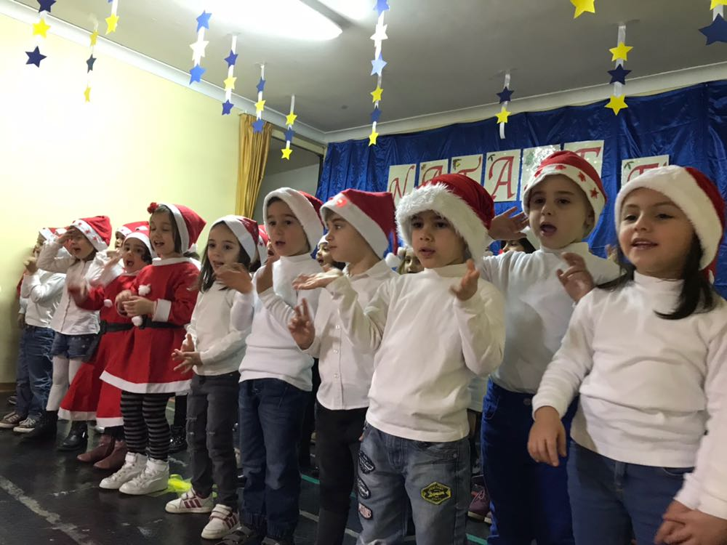
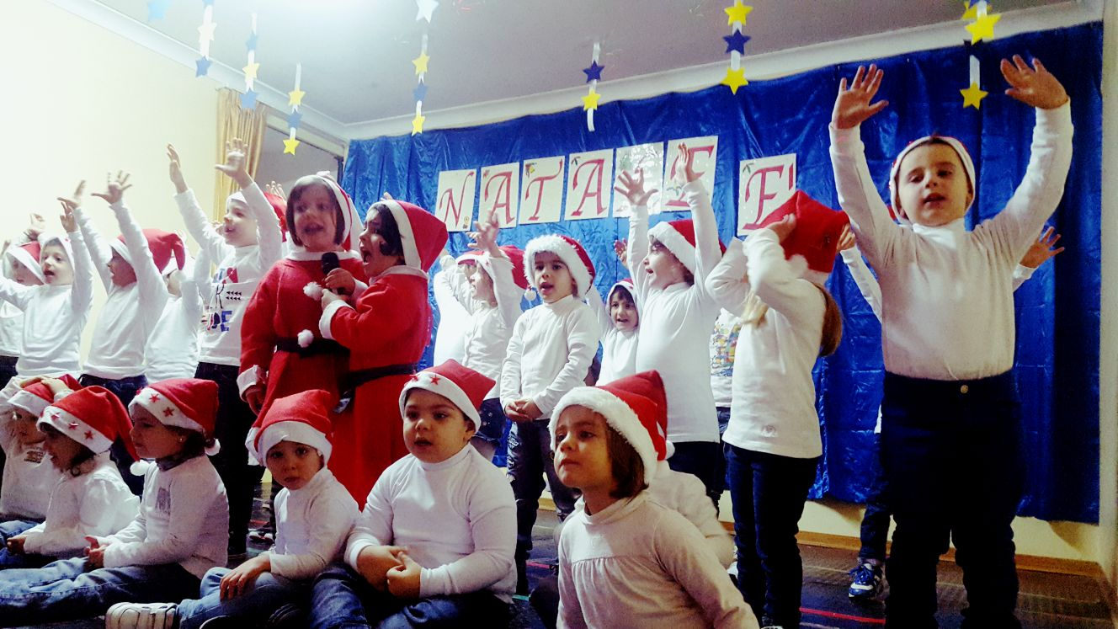

Slide 3
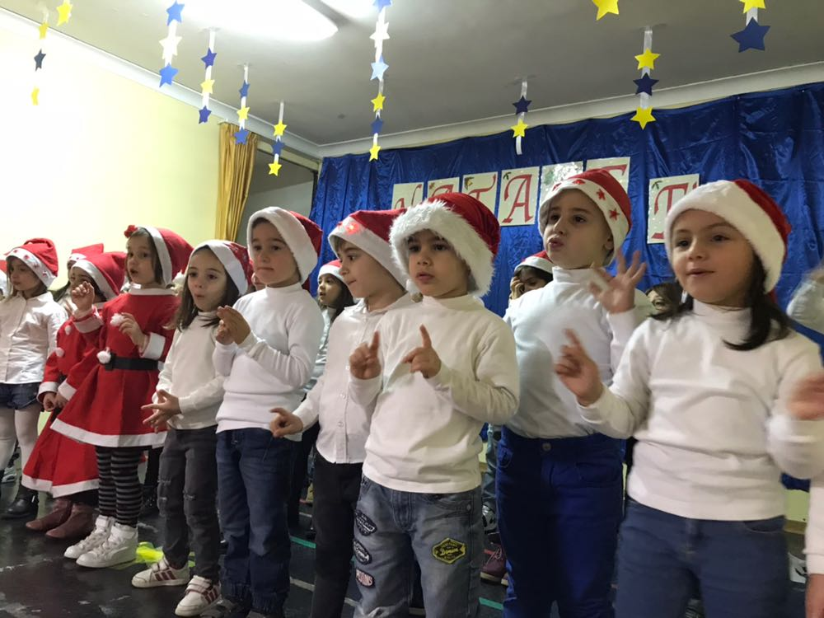
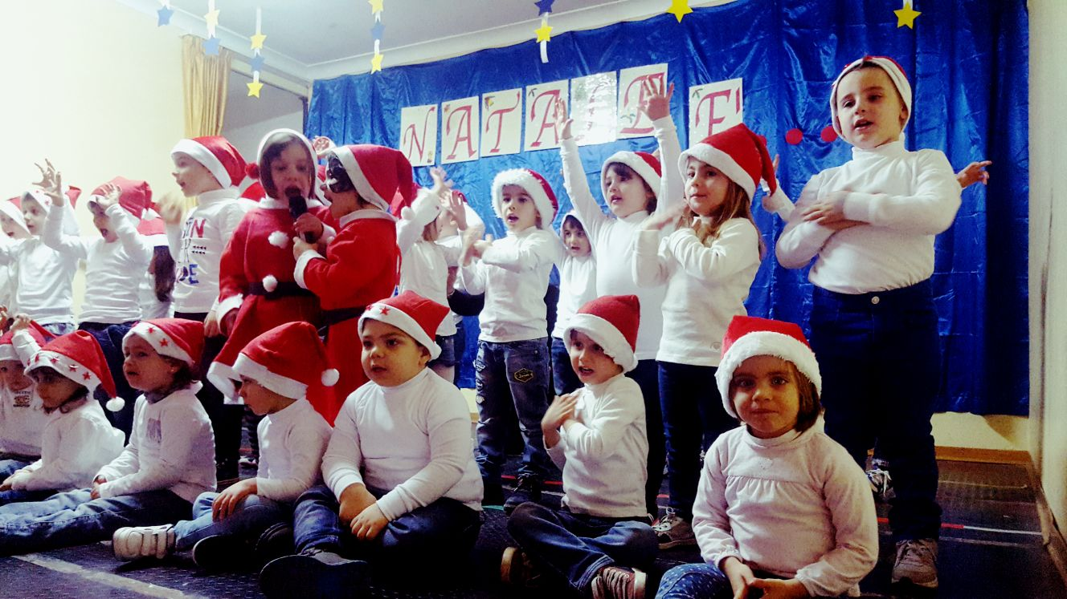

Slide 4
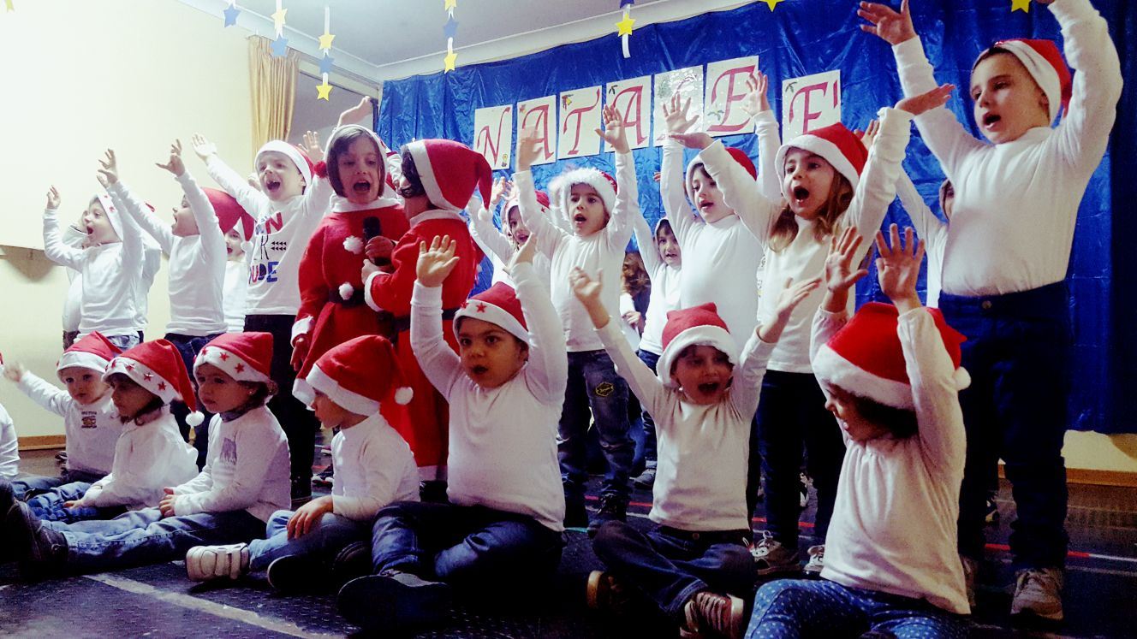
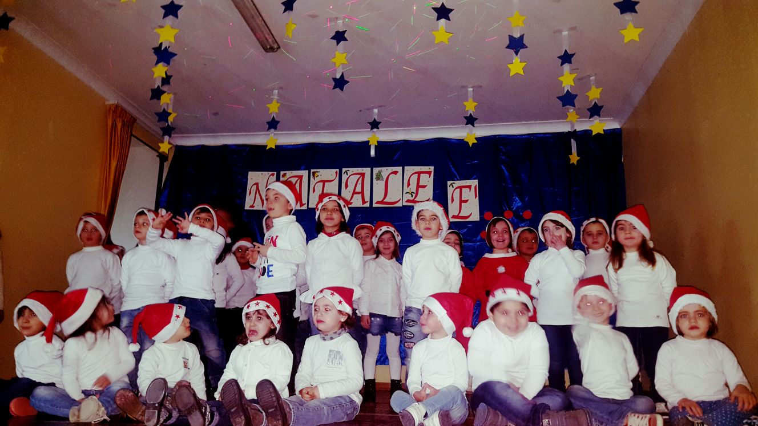

Slide 5
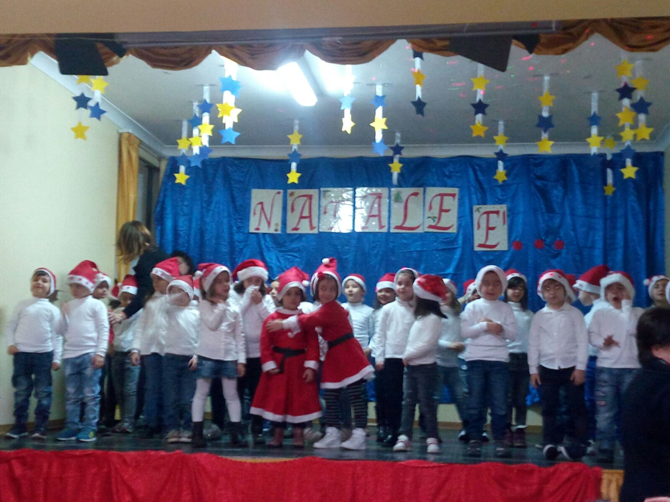
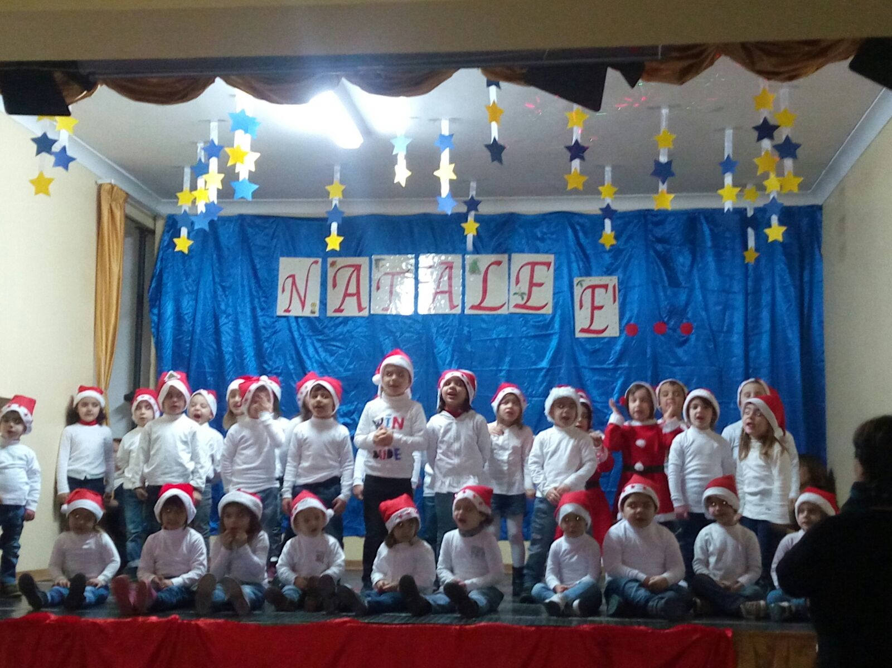

Slide 6
